Slide 1
IT 서비스 공모전 개발부분
:RocketFolio
17102062 이용훈
17102067 정진원

Slide 2
01
사용설명서
로그인 및 회원가입
자산 가격 확인 및 분석 기능

Slide 3
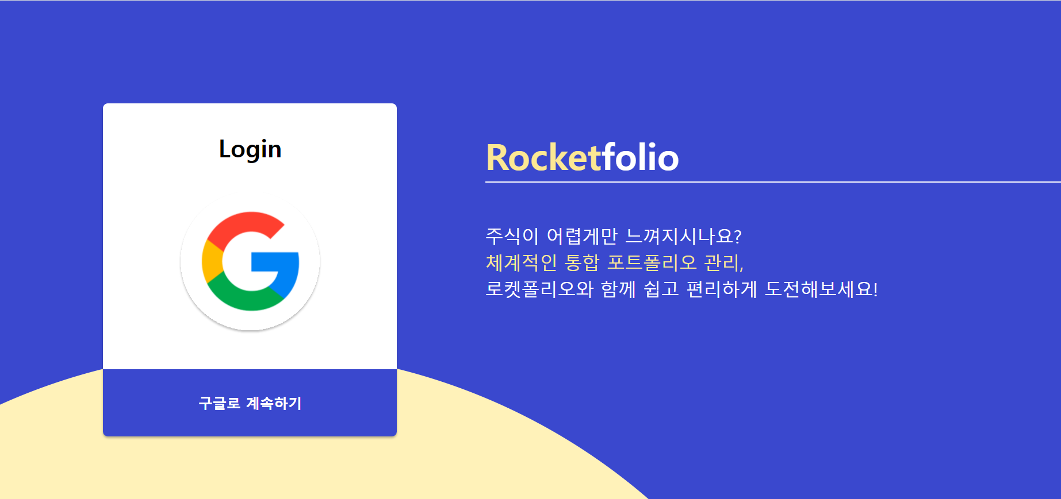
기능 설명 - 로그인 페이지
구글 로그인 서비스(Google OAuth)를 이용해 간편하게 로그인 할 수 있다.

Slide 4
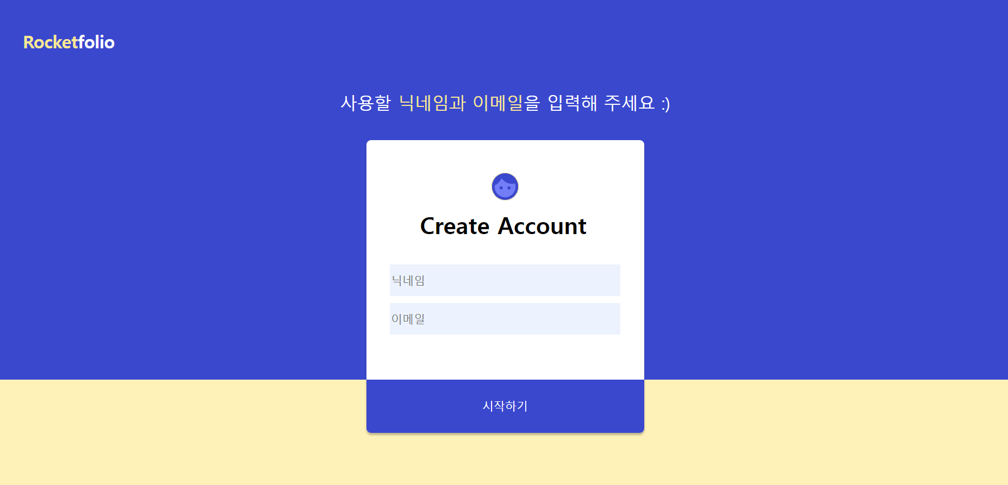
기능 설명 - 회원가입 페이지
서비스를 처음 사용하는 경우, 간단하게 계정을 만들 수 있다.

Slide 5
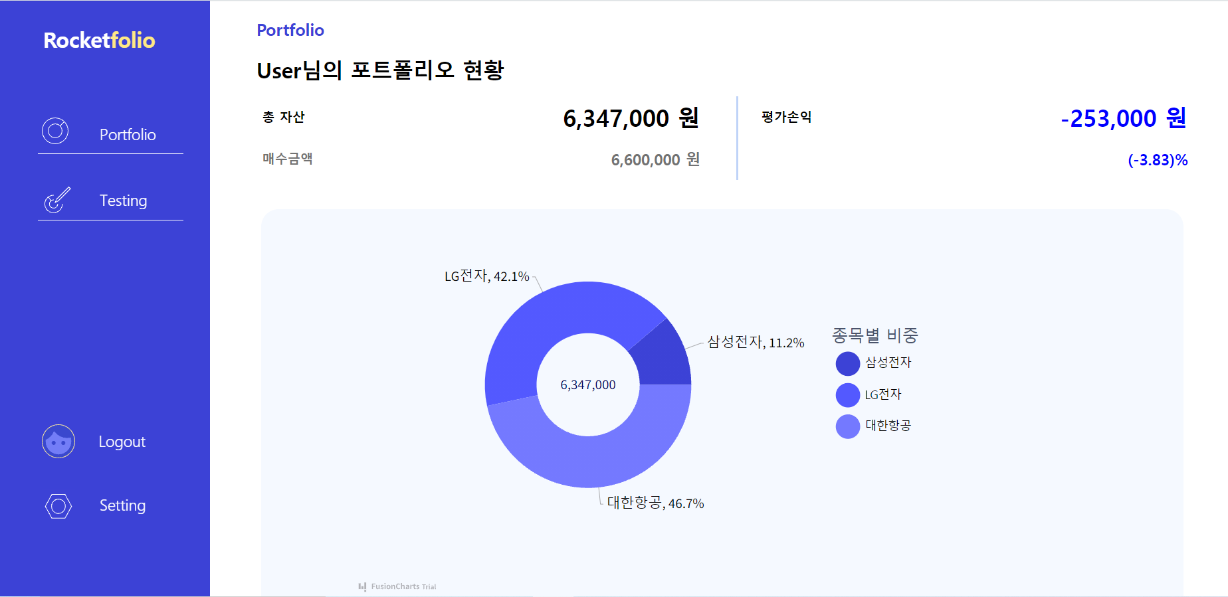
기능 설명 – 종합 포트폴리오 페이지
로그인하여 포트폴리오 페이지로 들어가면 종합적인 총자산, 매수금액, 평가손익 등의 정보와 이들의 비율을 그래프로 볼 수 있다.
로그아웃 하여 다른 계정으로 들어올 수도 있다.

Slide 6
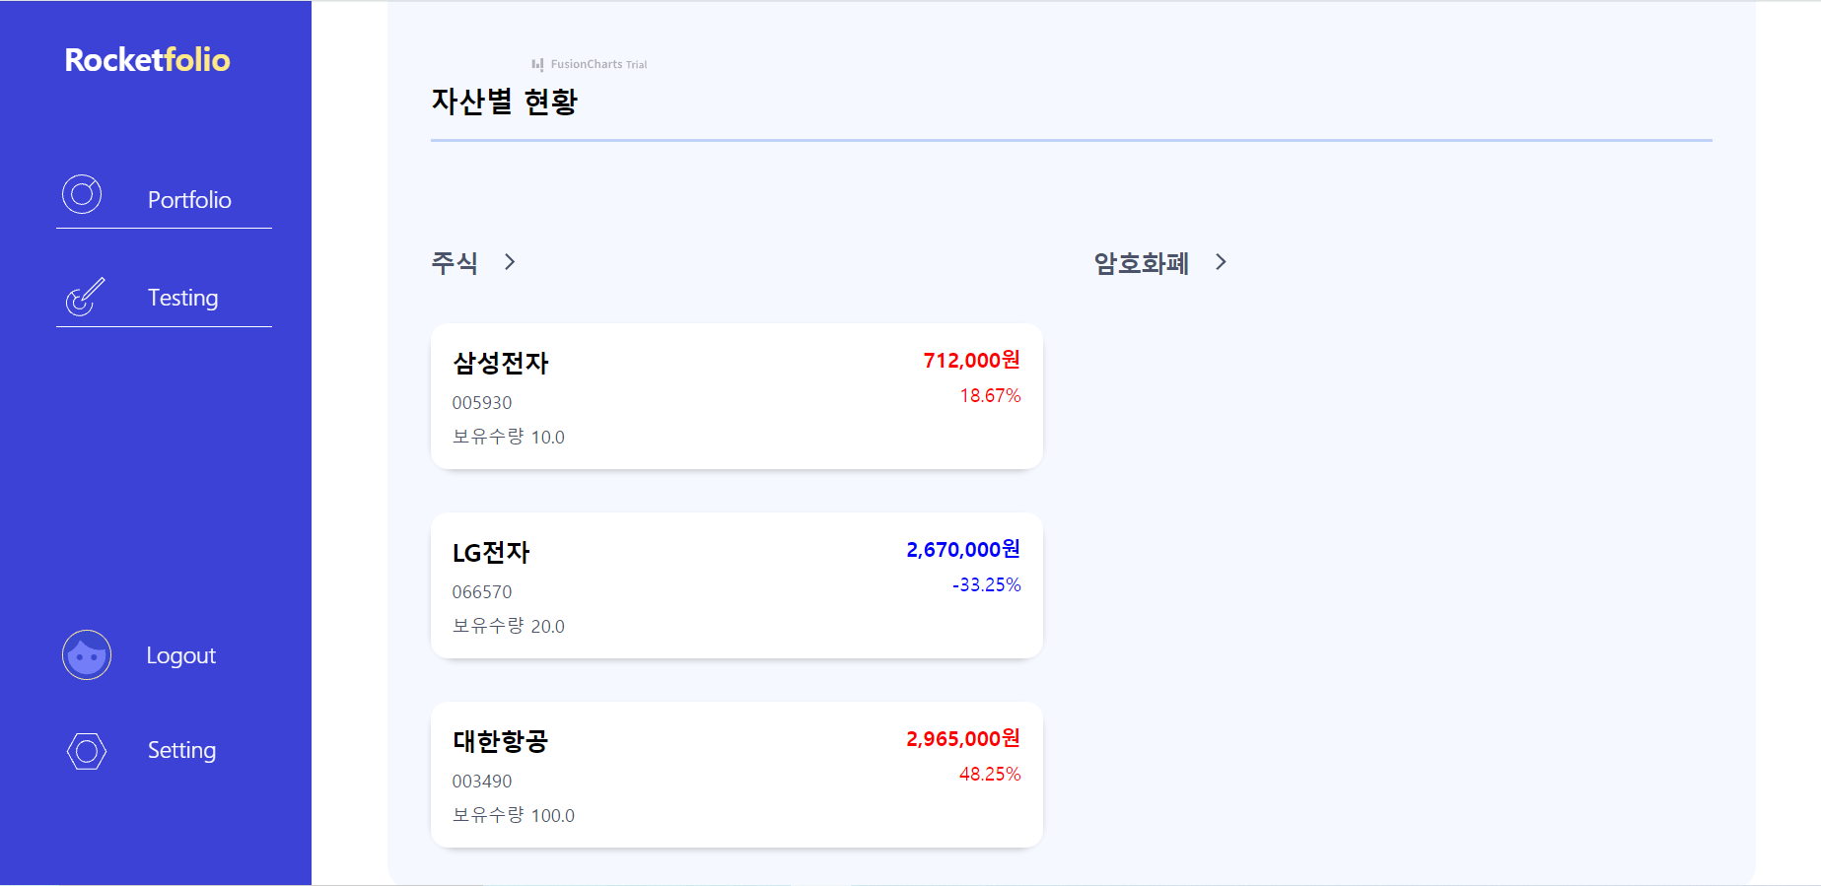
기능 설명 – 종합 포트폴리오 페이지
각 자산의 종목별 평가금액과 수익률을 확인할 수 있다.

Slide 7
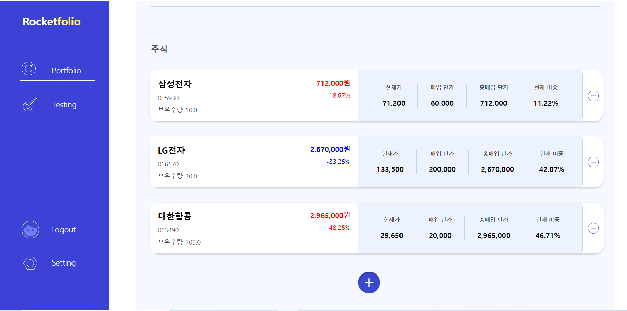
기능 설명 – 주식 포트폴리오 페이지
주식 종목에 대한 정보만 볼 수 있는 페이지다. 종목별 현재가, 매입단가, 현재비중 등 종합 포트폴리오 페이지보다 더 자세한 정보를 제공한다. + 버튼을 눌러 주식 종목 추가 페이지로 갈 수 있다.

Slide 8
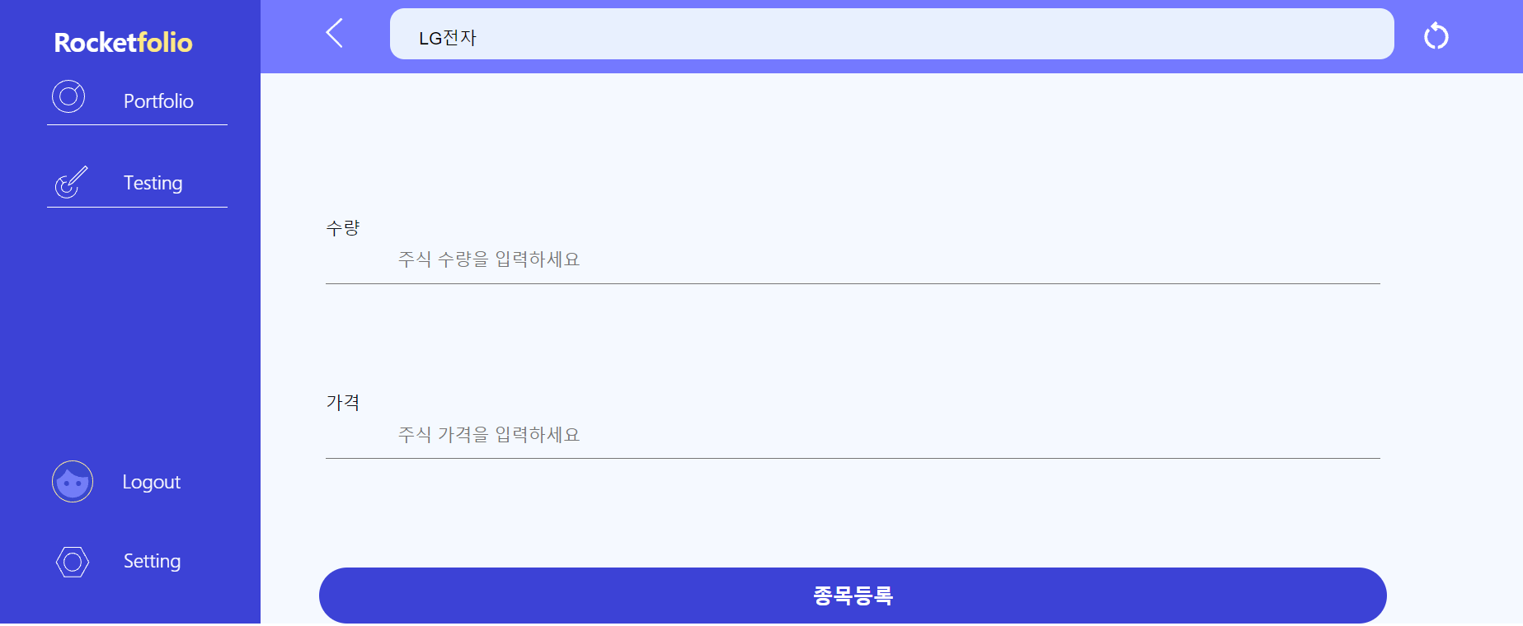
기능 설명 – 주식 종목 추가 페이지
종목이 이름을 검색한 후, 구매 수량과 구매한 가격을 입력하여 포트폴리오에 추가할 수 있다.

Slide 9
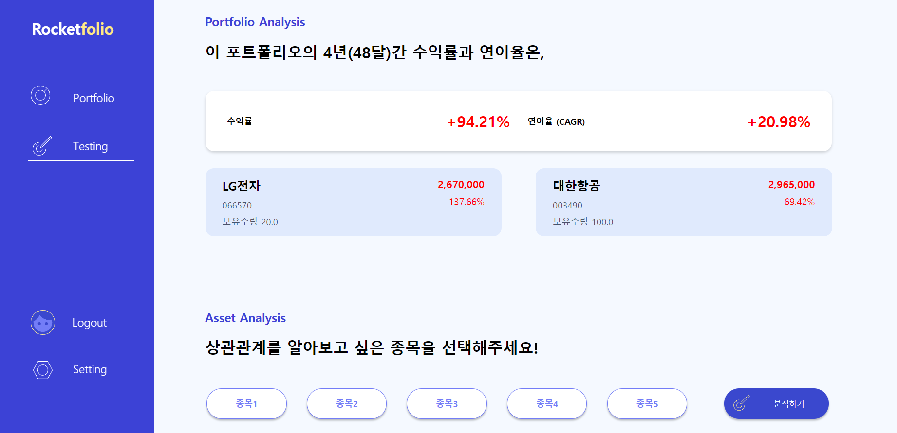
기능 설명 - 포트폴리오 테스팅 페이지
과거 몇 년간 이 포트폴리오를 보유 했을 경우 발생한 수익률과 가장 많은, 가장 적은 수익률을 기록한 종목을 보여준다.

Slide 10
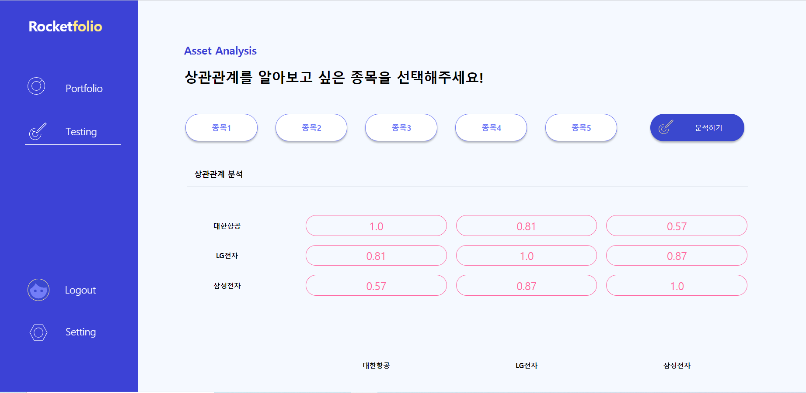
기능 설명 - 포트폴리오 테스팅 페이지
보유한 종목들의 상관관계를 비교하여 각 종목이 얼마나 연관되어 있는지 분석할 수 있다.

Slide 11
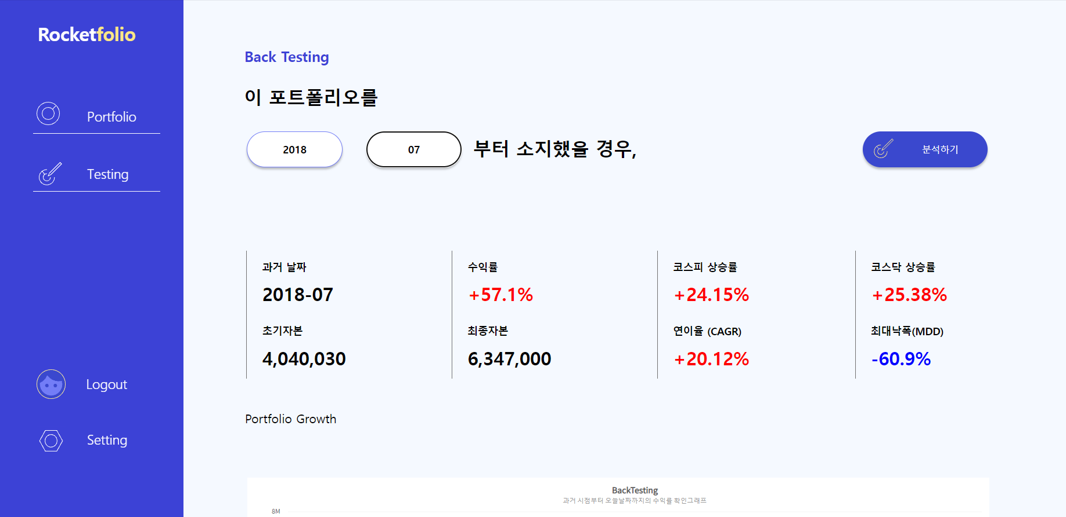
기능 설명 - 포트폴리오 테스팅 페이지
과거 날짜를 설정하여 해당 날로부터 현재까지 해당 포트폴리오를 보유했을 경우 발생한 수익률과 이와 비교 할 만한 지표인 코스피, 코스닥 상승률 정보를 제공한다. 또한, CAGR과 MDD 정보를 제공한다.

Slide 12
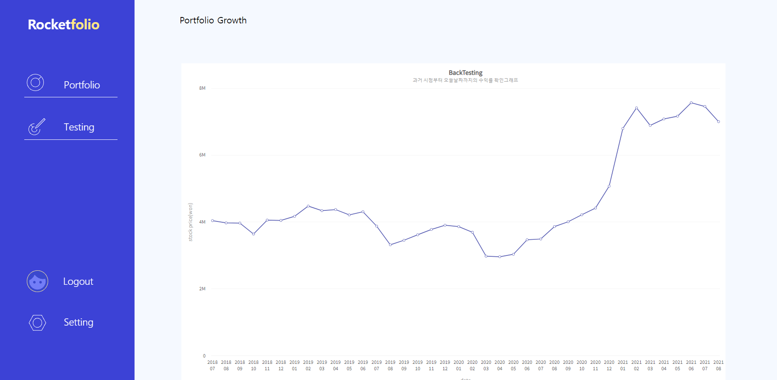
기능 설명 - 포트폴리오 테스팅 페이지
설정한 과거 날짜부터 포트폴리오 자산의 총 가격을 선그래프로 보여준다.

Slide 13
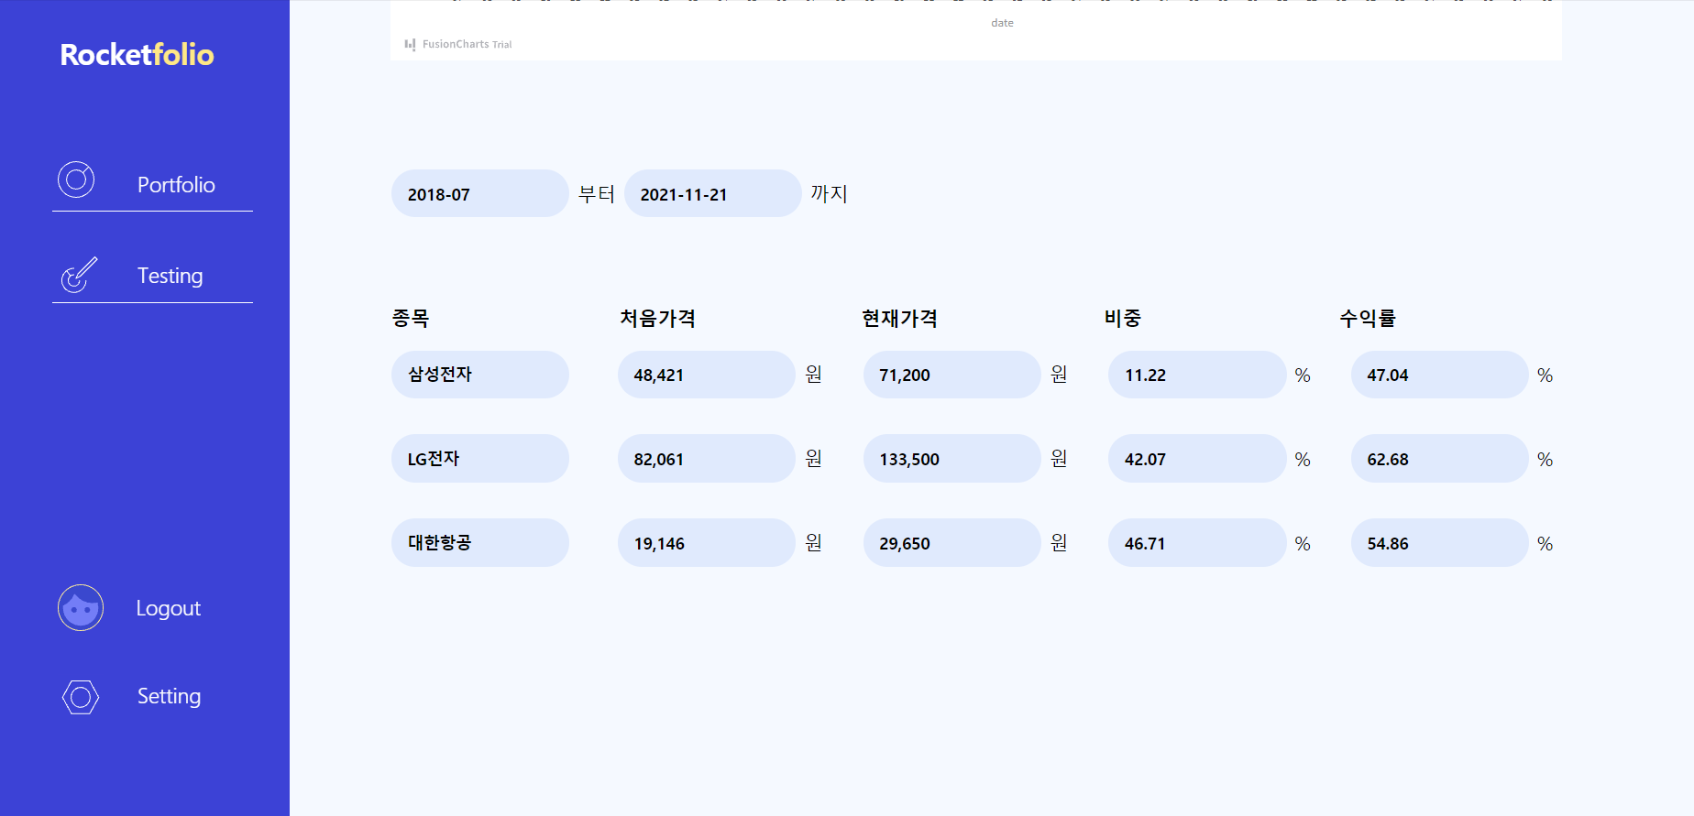
기능 설명 - 포트폴리오 테스팅 페이지
설정한 과거 날짜부터 종목별 수익률 및 비중 정보를 제공한다.

Slide 14
02
서비스 시연
서비스 시연

Slide 15
서비스 시연
최종 버전 :
http://www.rocketfolio2.tk/
가상화폐 연동버전 :
http://rocketfolio.tk/
Github code :
https://github.com/YHLEE9753/Rocket_Folio

